Slide 1
Aula 06 | Azure Data Factory

Slide 2

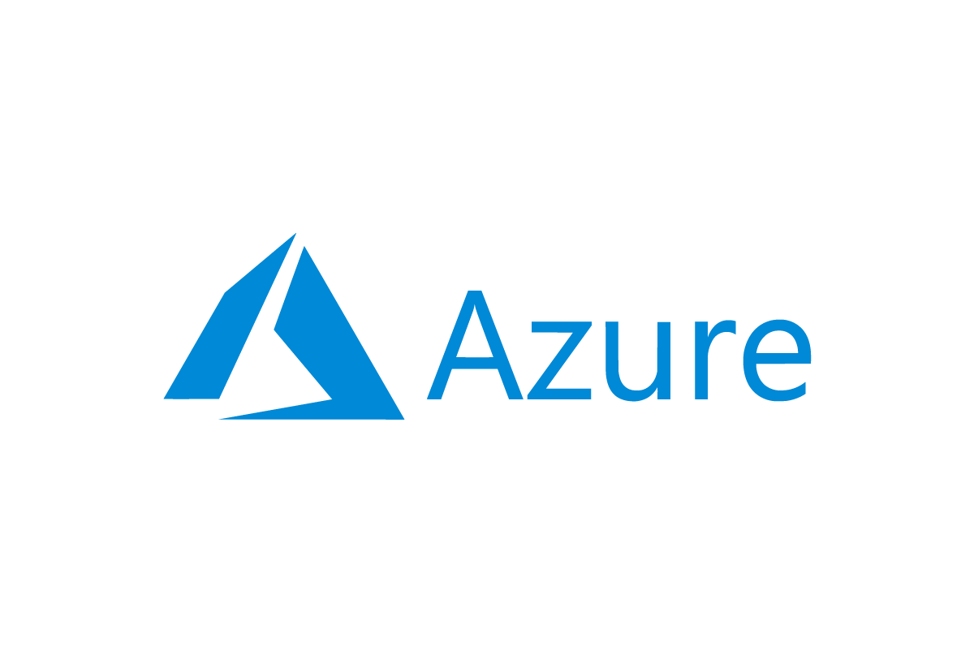
Iniciando com ADF - Pipelines
Aula 06 | Azure Data Factory
O que é o Azure Datafactory?
Resumindo...
Serviço de integração de dados baseado em nuvem.
Nos permite criar, agendar e orquestrar pipelines de dados.
Facilita a movimentação de dados.
Componentes chaves:
Pipelines.
Activities.
Dataset.
Linked Services.
Triggers.

Slide 3

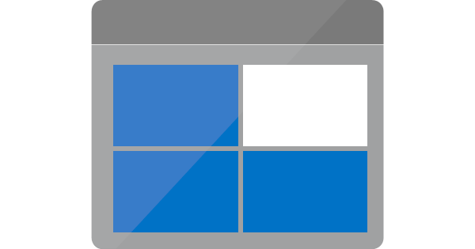

Iniciando com ADF - Pipelines
Aula 06 | Azure Data Factory

Slide 4
Obrigado!

